Slide 1
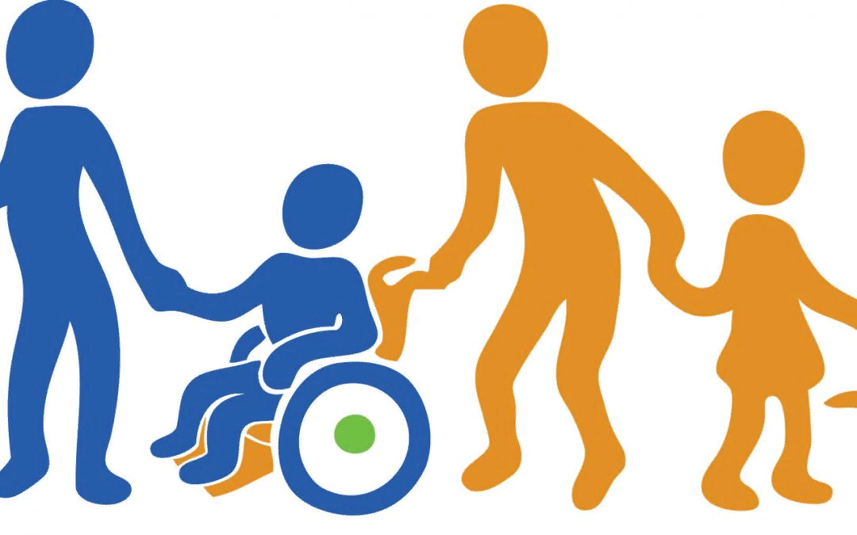
Людські можливості

Slide 2
……
Той наймудріший, хто найдужче любить життя.
Вмій і ти цінувати його!

Slide 3
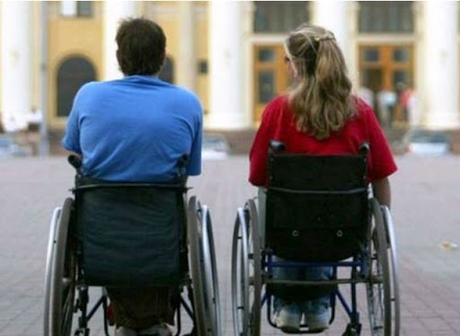
https://radiotrek.rv.ua/news/u_rivnomu_obgovoryly_zahyst_prav_lyudey_z_invalidnistyu_229879.html
Часто людей з інвалідністю зображають як касту недоторканих: їх або жаліють, або надмірно героїзують, а інколи, навіть, цькують. Ще півстоліття тому людину з інвалідністю найчастіше сприймали як «хвору» та вічного «пацієнта» лікарень, безпорадного й залежного від інших.
Прийшов час ламати стереотипи!

Slide 4
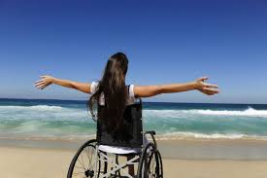
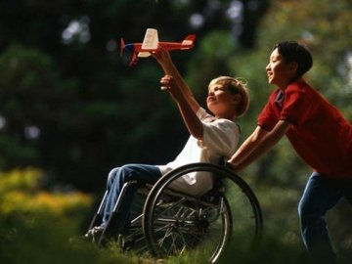
news/mizhnarodnyy_den_lyudey_z_invalidnistyu_5_urokiv_vid_divchyny_z_osoblyvymy_potrebamy_82436.h tml
http://universe.Zp.Ua/?P=14528
Людей з обмеженими можливостями роблять «Інвалідами» бар’єри — стереотипи й судження щодо людей з інвалідністю, інституційні бар’єри, пов’язані з законами та політикою, економічні бар’єри, а також бар’єри навколишнього середовища, такі як фізична недоступність, обмеження в інформації та комунікації. Бар’єри породжують дискримінацію, виключають із суспільного життя та ставлять осіб з інвалідністю у становище, що принижує їх гідність. Це суттєва проблема не лише нашого міста, але і України в цілому. Нажаль, наша інфраструктура та суспільний устрій влаштовані так, що в них обмежені можливості та бажання людей з інвалідністю. Дуже часто вони залишаються заручниками своїх домівок, там проходить більша частина їх життя.

Slide 5
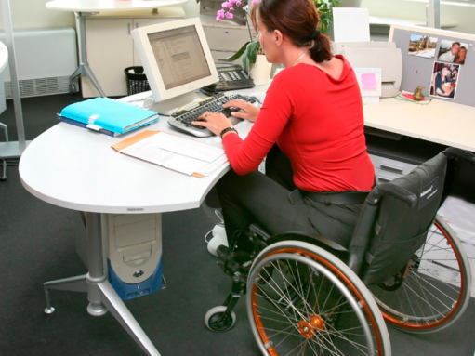
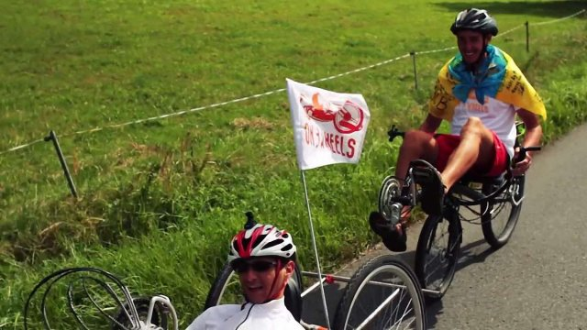
Нашій державі необхідно брати приклад з європейських країн та Америки. Там людина з обмеженими можливостями є повноцінним членом суспільства: вона користується громадським транспортом, магазинами, спортивними комплексами, повноцінно працює і не відчуває себе залежної від інших. Не існує і суспільного цькування таких людей.
spreso.tv/news/2019/03/29/z_kvitnya_robotodavci_zobovyazani_oblashtovuvaty_robochi_miscya_dlya_lyudey_z_invalidnistyu
А у нас у місті лише в минулому році почали облаштовувати перші тротуари для людей, які пересуваються на колясках та облаштували перші одиниці громадського транспорту спеціальним заїздом.
https://zaxid.net/lyudi_z_invalidnistyu_na_spetsialnih_vizkah_pidkoryat_goverlu_n1427170

Slide 6
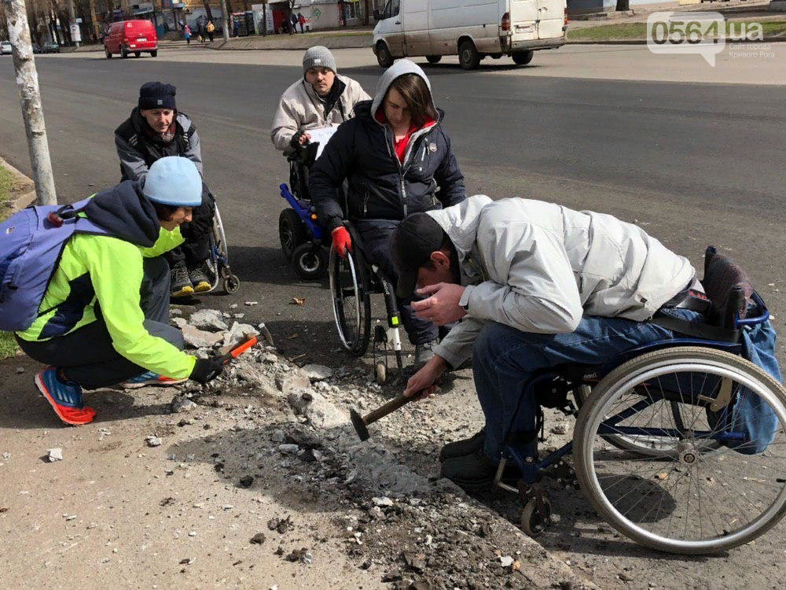
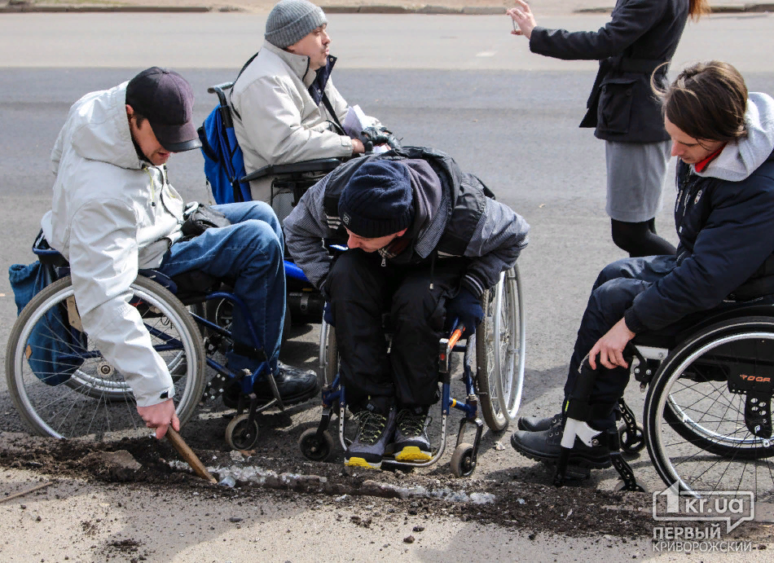
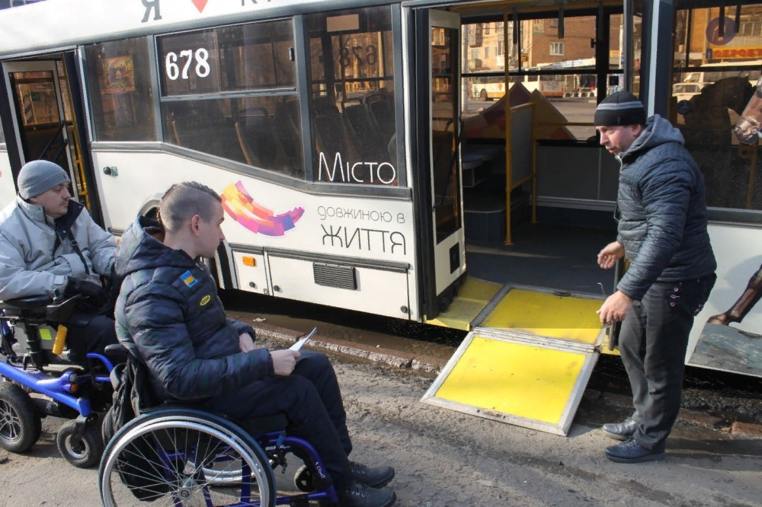
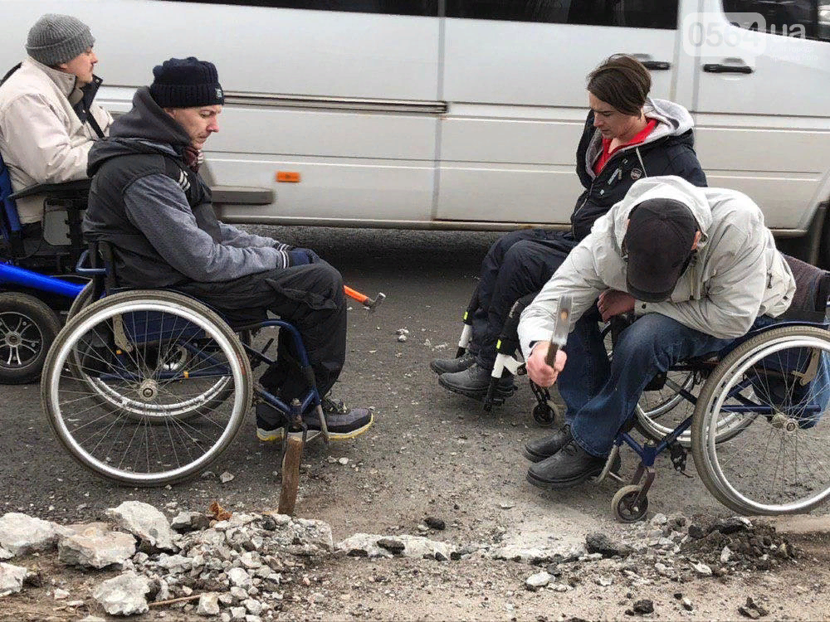
І сталося це не тому, що змінився світогляд влади та суспільства, а завдяки численним акціям людей з обмеженими можливостями!
ГО «Рух без меж»
Акція «Право на зручне пересування»

Slide 7
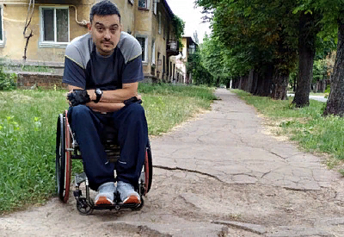
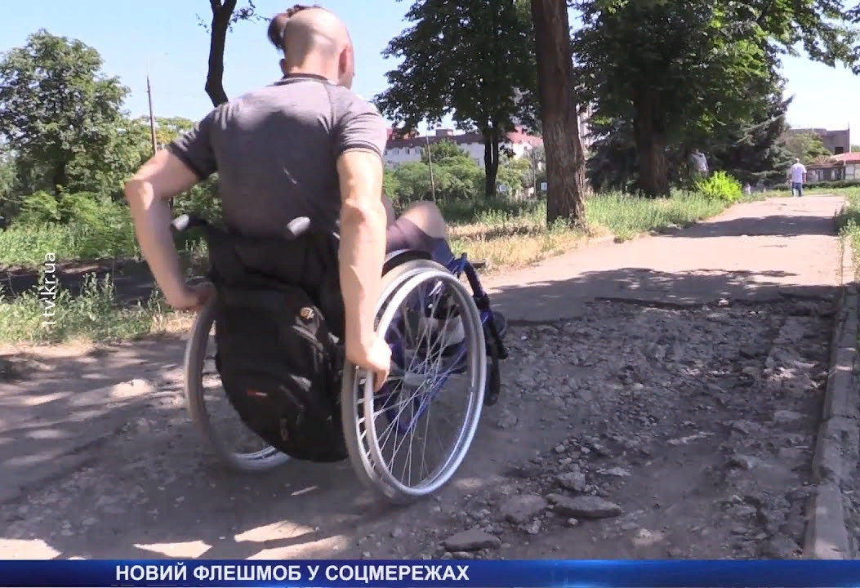
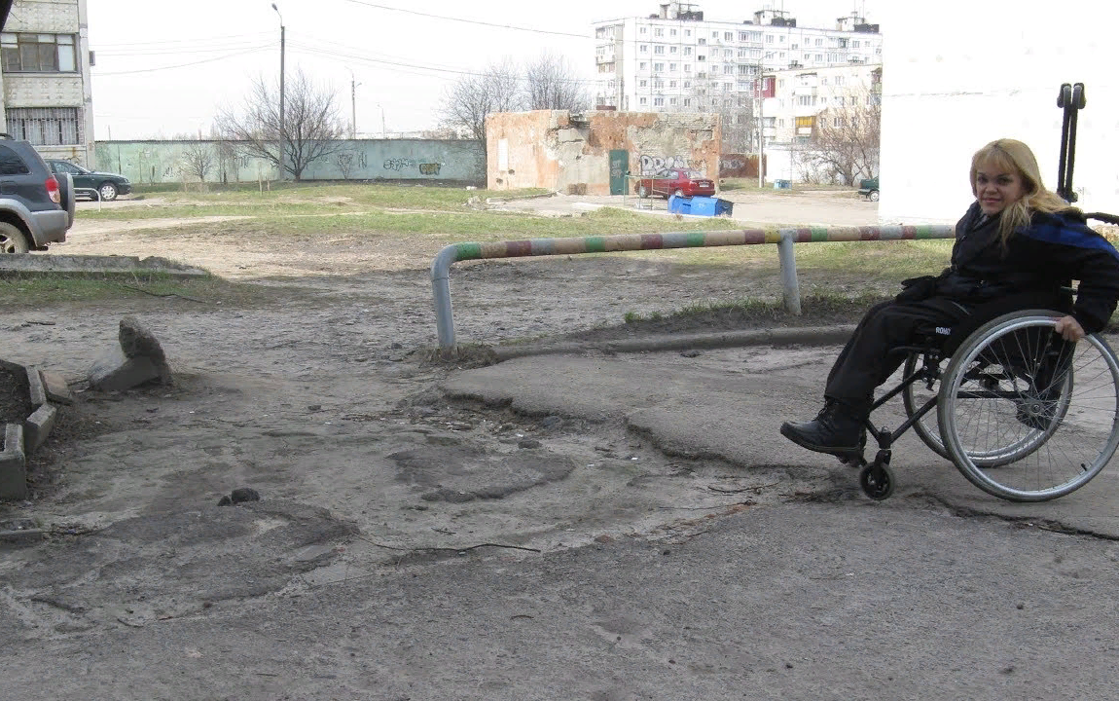
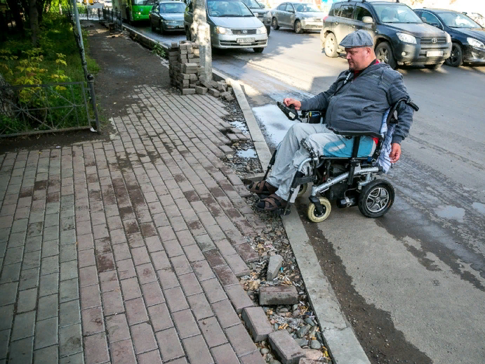
ФЛЕШМОБ #ТРОТУАРНЕКРАТЕР
https://www.obozrevatel.com/dnipro/city/pod-dneprom-provodyat-masshtabnyij-foto-fleshmob-v-yamah/amp.htm

Slide 8
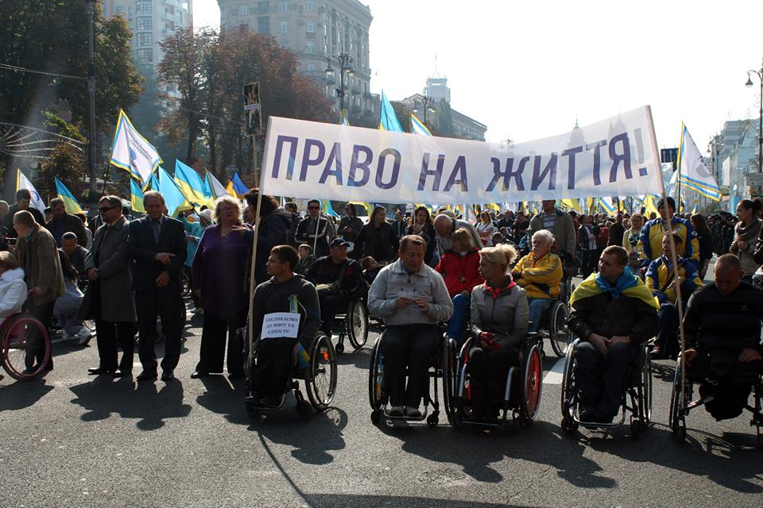
Давайте не забувати про
права всіх людей!
https://www.google.com.ua/search?q=%D0%BB%D1%8E%D0%B4%D0%B8+%D0%B7+%D1%96%D0%BD%D0%B2%D0%B0%D0%BB%D1%96%D0%B4%D0%BD%D1%96%D1%81%D1%82%D1%8E&hl=ru&sxsrf=ALeKk01POawrj48VexMRyMQbc4GzjHWrEQ:1583082372185&source=lnms&tbm=isch&sa=X&ved=2ahUKEwi70caz4fnnAhVBx4sKHaTkAyYQ_AUoAXoECA0QAw&biw=1366&bih=625#imgrc=tvp5zYhwGZlf3M

Slide 9
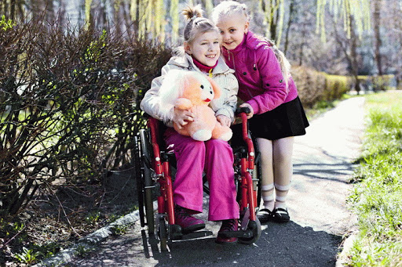
Їм потрібна Увага!

Slide 10
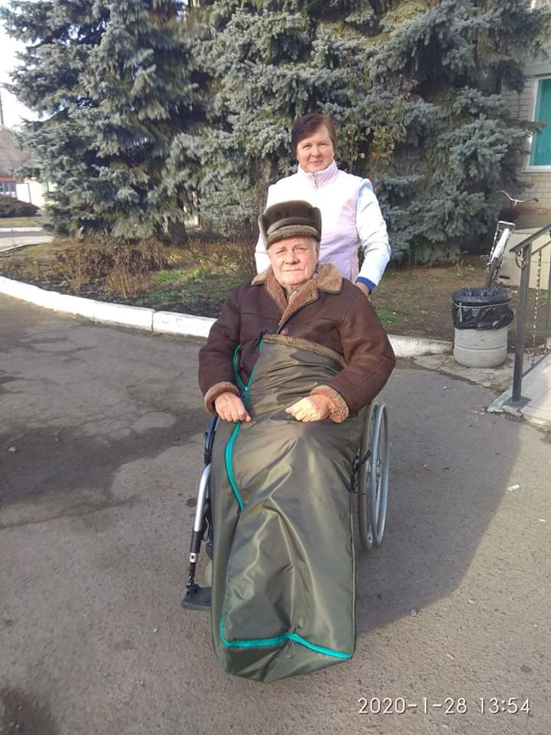
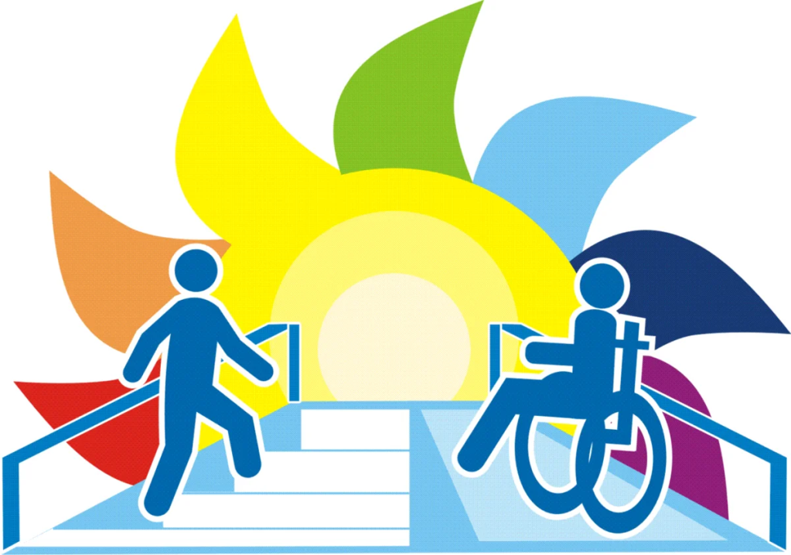
Їм потрібна наша допомога!

Slide 11
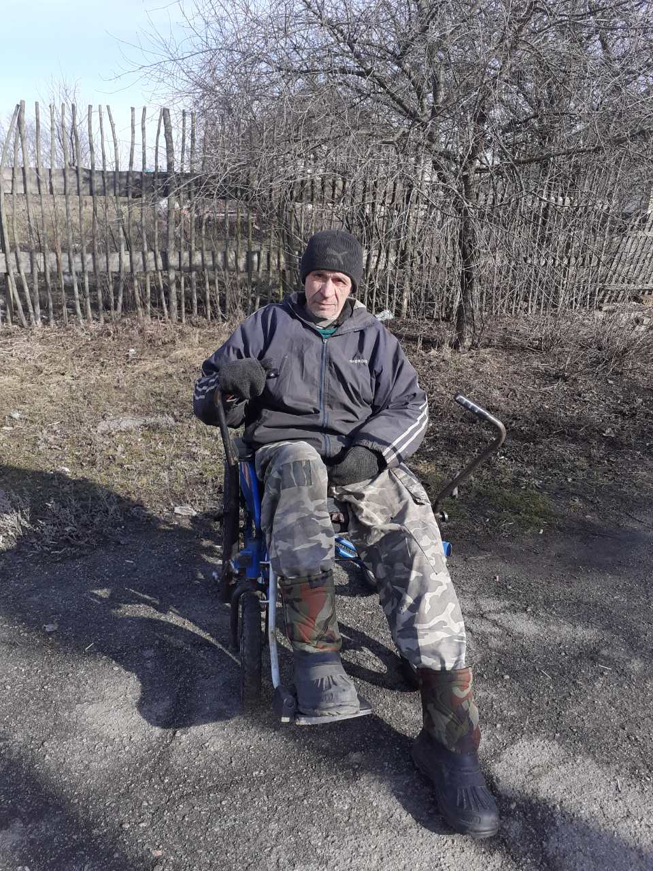
Вони хочуть повноцінно жити!

Slide 12
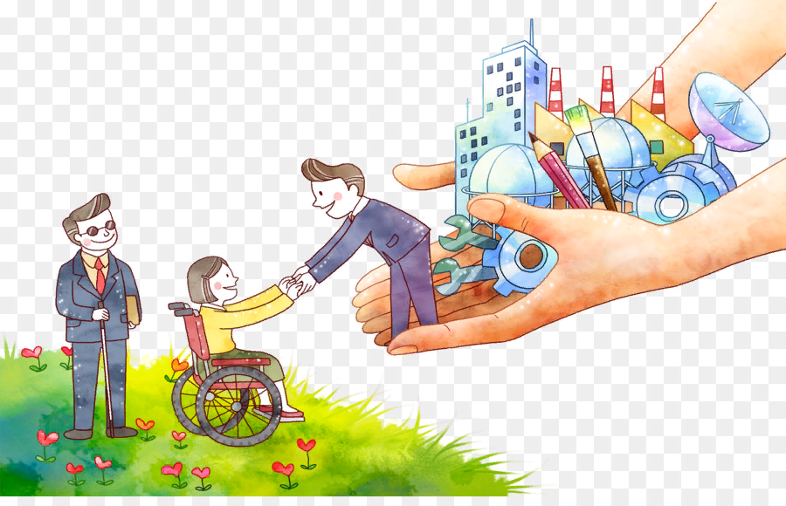
І якщо ти хоч чимось можеш допомогти – обов’язково зроби це!
https://www.freepng.ru/png-dt4wfs/

